Slide 1
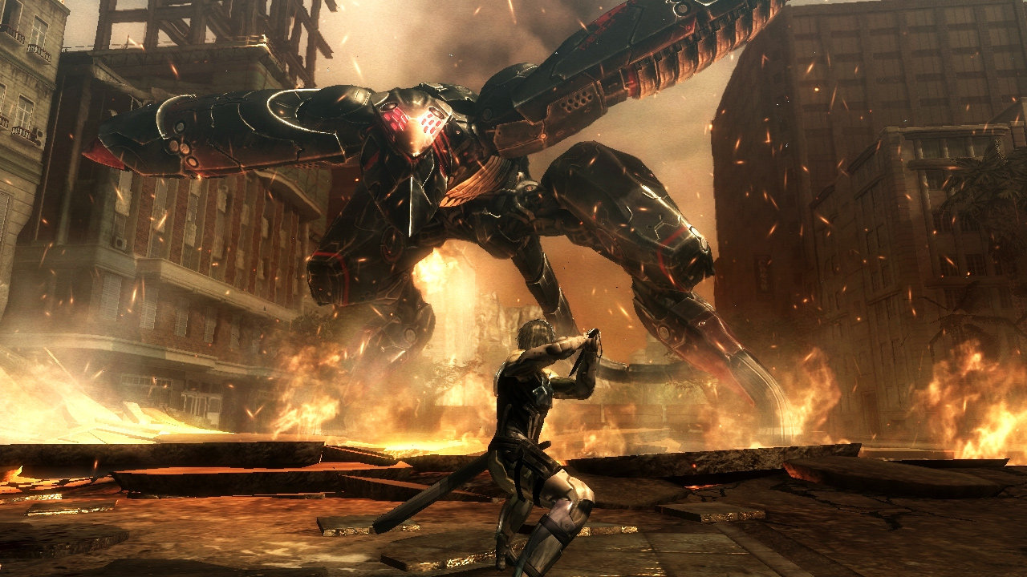
3Dチーム制作
B班 鈴木楓汰
Concept
AIナビと共にコマンドアクションを巧みにこなし、爽快感や達成感を与える。
System
-武器-
・武器は二種類
刀 → 単体対象で隙がない。
薙刀 → 一定範囲内対象で隙が大きい。
-攻撃-
・AIナビがその場に応じて可能なコマンドを表示する。
コマンドをノーミスでこなすとAIがパワーアップし、
コマンドの難易度がUP・攻撃の威力がUP
※ガードや回避もコマンドで表示。
例：「○‣○‣△」「□‣×‣○‣○‣△」
Overview
・一定の敵を倒しステージを進め、ボスを攻略を目指す。

